Slide 1
7.开发技术
▲6.数据治理
▼8.如何继续学习

Slide 2


数据科学家常用工具
▼专题【数据产品及开发】
►7.开发技术
R、Python、Scala、Clojure、Haskell等数据科学语言工具
Hadoop、Spark、Storm等支持大数据计算的工具
NoSQL、MongoDB、Couchbase、Cassandra等NoSQL工具
SQL、RDMS、DW、OLAP等传统数据库和数据仓库工具
Gartner 2017数据科学平台魔力象限

Slide 3

R与Python在数据科学中的重要地位
▼专题【数据产品及开发】
►7.开发技术
为什么学过C/Java/C#...，还需要学习R或Python？
数据科学的争论——R vs. Python
全景解读解读《一张图看懂R语言（V2.0）》
数据科学家常用的R包
Spark+ R编程
2016-2017 大数据与数据科学领域20篇经典短文精选

Slide 4
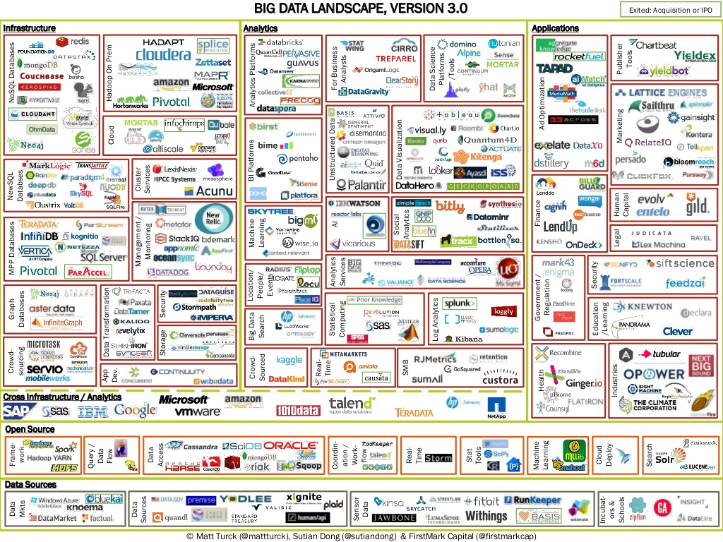
数据科学家常用工具
▼专题【数据产品及开发】
►7.开发技术

Slide 5
R语言的名片
▼专题【数据产品及开发】
►7.开发技术
【姓氏】S语言——1976年，Rick Becker，John Chambers和Allan Wilks （贝尔实验室）设计的统计编程语言。
【姓名】R语言（原因是其两位设计者的姓名均以R开头，当然也可以认为与S语言有关）
【性别】 解释型语言（而不是编译型语言）
【出生日期】1992年，完成主要设计；1995年，发布初始版本；2000年，发布正式版本
【设计与开发者】
# 1）最早，设计者为 Ross Ihaka and Robert Gentleman (新西兰Auckland 大学）；
# 2）目前，主要维护者为R Development Core Team及 The R Foundation。
【开发语言】 C, Fortran, S, R 等
【官网】https://www.r-project.org/
【特长】统计分析；数据可视化；机器学习
【GUI】RStudio、Rattle、Red-R、Deducer、RKWard、JGR、R Commander
【开源许可证】 GNU，General Public License

Slide 6
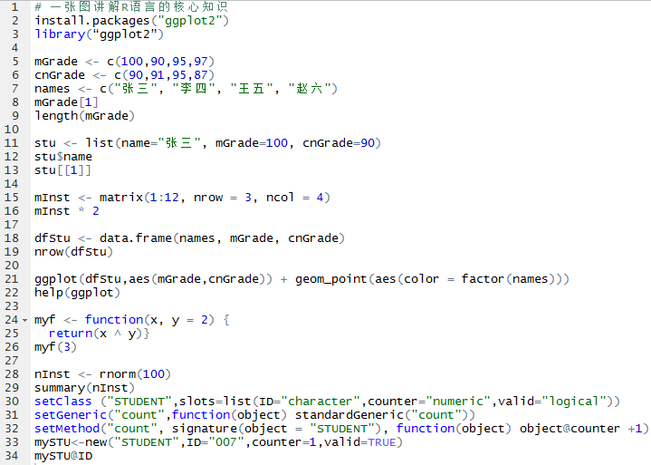
▼专题【数据产品研发】
►7.开发技术
【1】注释：以“#”开始,用于【行注释】，R中没有直接标记【块注释】的符号，
【2】R“包”：封装了功能和数据，相当于其他语言中的库函数/类库/模块
【5】R的下标：从1开始；下标的多种用法
【3】R赋值符号:<-,=,->
【4】R变量命名规范：以符号“.”或“字母开始”，但当以符号“.”开头时，第二个字符不能是数字
【6】R的输入/输出：R Console直接显示表达式（除赋值表达式外）的结果，可理解为隐式调用函数print()
【8】R中的“$”符号：用于访问数据框或列表的成员
【7】R的数据类型：R中不存在标量的概念，默认类型为向量；常用数据类型：向量、列表、矩阵、多维数组、因子和数据框
【9】R列表不是原子型向量，其下标中单括弧[]和双括弧[[]]是有区别的，前者代表获取列表的一个属性，而后者代表是读取列表的一个分量（元素）
【12】R的数据框：相当于“关系表”，数据框与矩阵的区别是前者的列可以不同类型
【10】R中的运算符“:”主要用于产生有序数列，相当于其函数seq( )
【13】R中的泛型函数：R通过泛型函数实现类似于Java的接口函数，支持多态
【11】R“循环补齐”的思想：当运算对象（如此处的mInst和2）的长度不一致时，短对象采取循环补齐的方法自动转换为等长。因此，*2相当于对矩阵中的每个元素 *2
【15】R的帮助：查看R帮助或示例文档：help（）、？、example（）
【16】R自定义函数：定义语法与C\Java等编程语言不同
【14】R的功能是否强大主要取决于第三方提供的包，而不是R自己带的基础包。例如，可视化功能强大，是因为有ggplot2等功能较为强的包
【17】R的特殊运算符：幂次（^或**）、整除%/%、取余（%%）
【18】R中调用函数时，可以使用默认参数值，只要系统能区分实参与形参的对应关系，程序员可不考虑实参的位置顺序
【19】R是基于S语言开发的，是统计学专家发明的程序语言，所以其统计功能往往非常好用，如提供了rnorm()、summary（）等函数
【20】R支持面向对象编程，用户可以按S3类和S4类方式定义自己的类。定义一个新类时，通常需要定义一个泛型函数。另，S3类和S4类在语法细节上有所不同，如S4用符号‘@’代替S3中的符号‘$’

Slide 7
▼专题【数据产品研发】
►7.开发技术
【1】注释：以“#”开始,用于【行注释】，R中没有直接标记【块注释】的符号，
【2】R“包”：封装了功能和数据，相当于其他语言中的库函数/类库/模块
【5】R的下标：从1开始；下标的多种用法
【3】R赋值符号:<-,=,->
【4】R变量命名规范：以符号“.”或“字母开始”，但当以符号“.”开头时，第二个字符不能是数字
【6】R的输入/输出：R Console直接显示表达式（除赋值表达式外）的结果，可理解为隐式调用函数print()
【8】R中的“$”符号：用于访问数据框或列表的成员
【7】R的数据类型：R中不存在标量的概念，默认类型为向量；常用数据类型：向量、列表、矩阵、多维数组、因子和数据框
【9】R列表不是原子型向量，其下标中单括弧[]和双括弧[[]]是有区别的，前者代表获取列表的一个属性，而后者代表是读取列表的一个分量（元素）
【12】R的数据框：相当于“关系表”，数据框与矩阵的区别是前者的列可以不同类型
【10】R中的运算符“:”主要用于产生有序数列，相当于其函数seq( )
【13】R中的泛型函数：R通过泛型函数实现类似于Java的接口函数，支持多态
【11】R“循环补齐”的思想：当运算对象（如此处的mInst和2）的长度不一致时，短对象采取循环补齐的方法自动转换为等长。因此，*2相当于对矩阵中的每个元素 *2
【15】R的帮助：查看R帮助或示例文档：help（）、？、example（）
【16】R自定义函数：定义语法与C\Java等编程语言不同
【14】R的功能是否强大主要取决于第三方提供的包，而不是R自己带的基础包。例如，可视化功能强大，是因为有ggplot2等功能较为强的包
【17】R的特殊运算符：幂次（^或**）、整除%/%、取余（%%）
【18】R中调用函数时，可以使用默认参数值，只要系统能区分实参与形参的对应关系，程序员可不考虑实参的位置顺序
【19】R是基于S语言开发的，是统计学专家发明的程序语言，所以其统计功能往往非常好用，如提供了rnorm()、summary（）等函数
【20】R支持面向对象编程，用户可以按S3类和S4类方式定义自己的类。定义一个新类时，通常需要定义一个泛型函数。另，S3类和S4类在语法细节上有所不同，如S4用符号‘@’代替S3中的符号‘$’

Slide 8
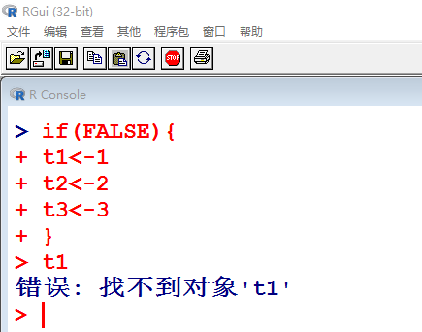
【1】R的注释
▼专题【数据产品研发】
►7.开发技术
以“#”开始
#之后是单行注释
块注释（多行注释）的每行需要一个“#”
可用 if（FALSE）{}方法实现多行注释

Slide 9
▼专题【数据产品研发】
►7.开发技术
【1】注释：以“#”开始,用于【行注释】，R中没有直接标记【块注释】的符号，
【2】R“包”：封装了功能和数据，相当于其他语言中的库函数/类库/模块
【5】R的下标：从1开始；下标的多种用法
【3】R赋值符号:<-,=,->
【4】R变量命名规范：以符号“.”或“字母开始”，但当以符号“.”开头时，第二个字符不能是数字
【6】R的输入/输出：R Console直接显示表达式（除赋值表达式外）的结果，可理解为隐式调用函数print()
【8】R中的“$”符号：用于访问数据框或列表的成员
【7】R的数据类型：R中不存在标量的概念，默认类型为向量；常用数据类型：向量、列表、矩阵、多维数组、因子和数据框
【9】R列表不是原子型向量，其下标中单括弧[]和双括弧[[]]是有区别的，前者代表获取列表的一个属性，而后者代表是读取列表的一个分量（元素）
【12】R的数据框：相当于“关系表”，数据框与矩阵的区别是前者的列可以不同类型
【10】R中的运算符“:”主要用于产生有序数列，相当于其函数seq( )
【13】R中的泛型函数：R通过泛型函数实现类似于Java的接口函数，支持多态
【11】R“循环补齐”的思想：当运算对象（如此处的mInst和2）的长度不一致时，短对象采取循环补齐的方法自动转换为等长。因此，*2相当于对矩阵中的每个元素 *2
【15】R的帮助：查看R帮助或示例文档：help（）、？、example（）
【16】R自定义函数：定义语法与C\Java等编程语言不同
【14】R的功能是否强大主要取决于第三方提供的包，而不是R自己带的基础包。例如，可视化功能强大，是因为有ggplot2等功能较为强的包
【17】R的特殊运算符：幂次（^或**）、整除%/%、取余（%%）
【18】R中调用函数时，可以使用默认参数值，只要系统能区分实参与形参的对应关系，程序员可不考虑实参的位置顺序
【19】R是基于S语言开发的，是统计学专家发明的程序语言，所以其统计功能往往非常好用，如提供了rnorm()、summary（）等函数
【20】R支持面向对象编程，用户可以按S3类和S4类方式定义自己的类。定义一个新类时，通常需要定义一个泛型函数。另，S3类和S4类在语法细节上有所不同，如S4用符号‘@’代替S3中的符号‘$’

Slide 10
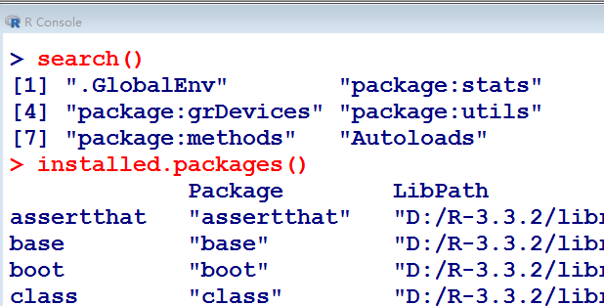
【2】R的包
▼专题【数据产品研发】
►7.开发技术
重要地位
封装了功能和数据
相当于其他语言中的库函数/类库/模块
search()
搜索当前工作目录下的所有“包”
install.packages("mtcars")
安装包
installed.packages()
查看已经安装的包
update.packages()
更新已安装的包（注：包经常被其作者更新）
library(“VIM”)
加载包

Slide 11
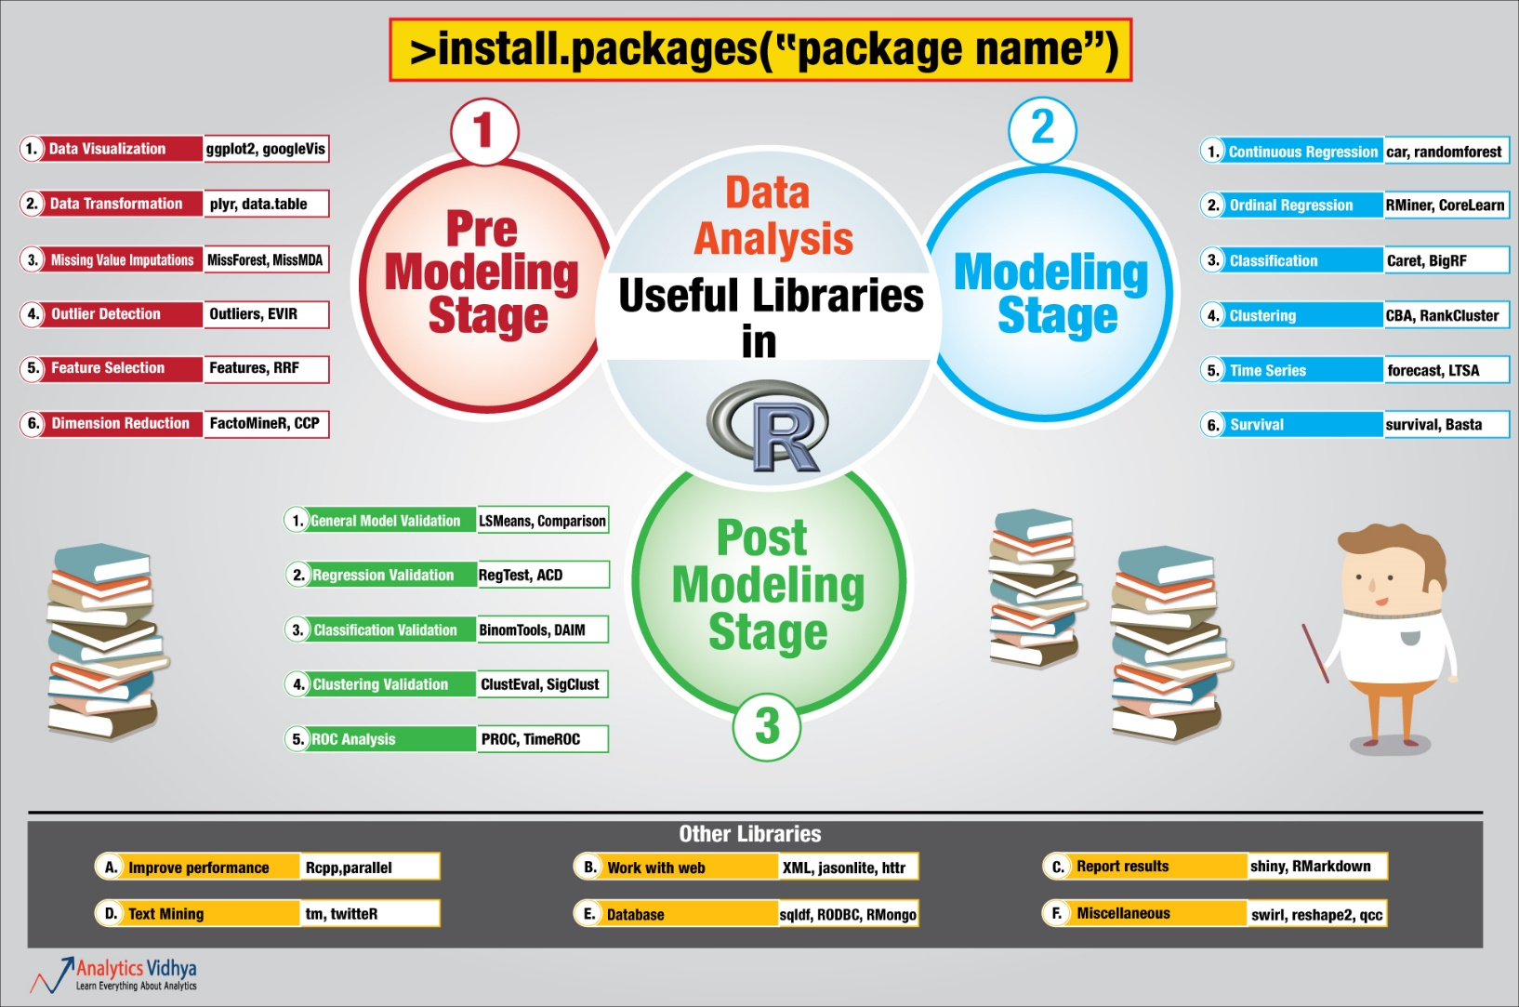
▼专题【数据产品研发】
►7.开发技术

Slide 12
▼专题【数据产品研发】
►7.开发技术
【1】注释：以“#”开始,用于【行注释】，R中没有直接标记【块注释】的符号，
【2】R“包”：封装了功能和数据，相当于其他语言中的库函数/类库/模块
【5】R的下标：从1开始；下标的多种用法
【3】R赋值符号:<-,=,->
【4】R变量命名规范：以符号“.”或“字母开始”，但当以符号“.”开头时，第二个字符不能是数字
【6】R的输入/输出：R Console直接显示表达式（除赋值表达式外）的结果，可理解为隐式调用函数print()
【8】R中的“$”符号：用于访问数据框或列表的成员
【7】R的数据类型：R中不存在标量的概念，默认类型为向量；常用数据类型：向量、列表、矩阵、多维数组、因子和数据框
【9】R列表不是原子型向量，其下标中单括弧[]和双括弧[[]]是有区别的，前者代表获取列表的一个属性，而后者代表是读取列表的一个分量（元素）
【12】R的数据框：相当于“关系表”，数据框与矩阵的区别是前者的列可以不同类型
【10】R中的运算符“:”主要用于产生有序数列，相当于其函数seq( )
【13】R中的泛型函数：R通过泛型函数实现类似于Java的接口函数，支持多态
【11】R“循环补齐”的思想：当运算对象（如此处的mInst和2）的长度不一致时，短对象采取循环补齐的方法自动转换为等长。因此，*2相当于对矩阵中的每个元素 *2
【15】R的帮助：查看R帮助或示例文档：help（）、？、example（）
【16】R自定义函数：定义语法与C\Java等编程语言不同
【14】R的功能是否强大主要取决于第三方提供的包，而不是R自己带的基础包。例如，可视化功能强大，是因为有ggplot2等功能较为强的包
【17】R的特殊运算符：幂次（^或**）、整除%/%、取余（%%）
【18】R中调用函数时，可以使用默认参数值，只要系统能区分实参与形参的对应关系，程序员可不考虑实参的位置顺序
【19】R是基于S语言开发的，是统计学专家发明的程序语言，所以其统计功能往往非常好用，如提供了rnorm()、summary（）等函数
【20】R支持面向对象编程，用户可以按S3类和S4类方式定义自己的类。定义一个新类时，通常需要定义一个泛型函数。另，S3类和S4类在语法细节上有所不同，如S4用符号‘@’代替S3中的符号‘$’

Slide 13
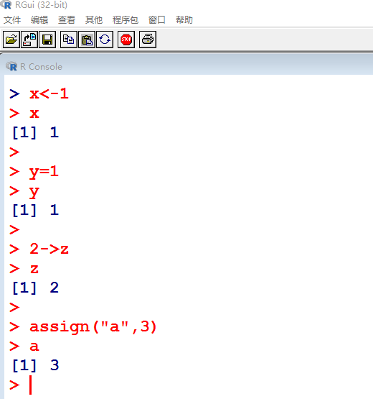
【3】R的赋值运算符
▼专题【数据产品研发】
►7.开发技术
x<- 1
y=1
2->z
assign("a",3)
%>%（管道运算符）
now() %>% as_date ()
（magrittr/lubridate）

Slide 14
▼专题【数据产品研发】
►7.开发技术
【1】注释：以“#”开始,用于【行注释】，R中没有直接标记【块注释】的符号，
【2】R“包”：封装了功能和数据，相当于其他语言中的库函数/类库/模块
【5】R的下标：从1开始；下标的多种用法
【3】R赋值符号:<-,=,->
【4】R变量命名规范：以符号“.”或“字母开始”，但当以符号“.”开头时，第二个字符不能是数字
【6】R的输入/输出：R Console直接显示表达式（除赋值表达式外）的结果，可理解为隐式调用函数print()
【8】R中的“$”符号：用于访问数据框或列表的成员
【7】R的数据类型：R中不存在标量的概念，默认类型为向量；常用数据类型：向量、列表、矩阵、多维数组、因子和数据框
【9】R列表不是原子型向量，其下标中单括弧[]和双括弧[[]]是有区别的，前者代表获取列表的一个属性，而后者代表是读取列表的一个分量（元素）
【12】R的数据框：相当于“关系表”，数据框与矩阵的区别是前者的列可以不同类型
【10】R中的运算符“:”主要用于产生有序数列，相当于其函数seq( )
【13】R中的泛型函数：R通过泛型函数实现类似于Java的接口函数，支持多态
【11】R“循环补齐”的思想：当运算对象（如此处的mInst和2）的长度不一致时，短对象采取循环补齐的方法自动转换为等长。因此，*2相当于对矩阵中的每个元素 *2
【15】R的帮助：查看R帮助或示例文档：help（）、？、example（）
【16】R自定义函数：定义语法与C\Java等编程语言不同
【14】R的功能是否强大主要取决于第三方提供的包，而不是R自己带的基础包。例如，可视化功能强大，是因为有ggplot2等功能较为强的包
【17】R的特殊运算符：幂次（^或**）、整除%/%、取余（%%）
【18】R中调用函数时，可以使用默认参数值，只要系统能区分实参与形参的对应关系，程序员可不考虑实参的位置顺序
【19】R是基于S语言开发的，是统计学专家发明的程序语言，所以其统计功能往往非常好用，如提供了rnorm()、summary（）等函数
【20】R支持面向对象编程，用户可以按S3类和S4类方式定义自己的类。定义一个新类时，通常需要定义一个泛型函数。另，S3类和S4类在语法细节上有所不同，如S4用符号‘@’代替S3中的符号‘$’

Slide 15
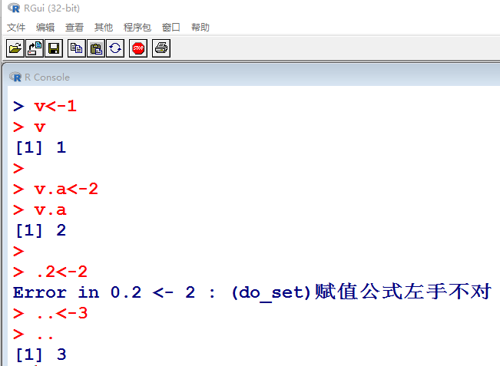
【4】R的变量命名规范
▼专题【数据产品研发】
►7.开发技术
基本要求
以符号“.”或“字母开始”，由符号“.”、“字母开始”和数字组成
当以符号“.”开头时，第二个字符不能是数字
注意事项
变量定义与赋值语句
符号“.”的特殊性
data.frame（）
举例
v<-1
v.a<-2
Notes:
输入命令提示符

Slide 16
▼专题【数据产品研发】
►7.开发技术
【1】注释：以“#”开始,用于【行注释】，R中没有直接标记【块注释】的符号，
【2】R“包”：封装了功能和数据，相当于其他语言中的库函数/类库/模块
【5】R的下标：从1开始；下标的多种用法
【3】R赋值符号:<-,=,->
【4】R变量命名规范：以符号“.”或“字母开始”，但当以符号“.”开头时，第二个字符不能是数字
【6】R的输入/输出：R Console直接显示表达式（除赋值表达式外）的结果，可理解为隐式调用函数print()
【8】R中的“$”符号：用于访问数据框或列表的成员
【7】R的数据类型：R中不存在标量的概念，默认类型为向量；常用数据类型：向量、列表、矩阵、多维数组、因子和数据框
【9】R列表不是原子型向量，其下标中单括弧[]和双括弧[[]]是有区别的，前者代表获取列表的一个属性，而后者代表是读取列表的一个分量（元素）
【12】R的数据框：相当于“关系表”，数据框与矩阵的区别是前者的列可以不同类型
【10】R中的运算符“:”主要用于产生有序数列，相当于其函数seq( )
【13】R中的泛型函数：R通过泛型函数实现类似于Java的接口函数，支持多态
【11】R“循环补齐”的思想：当运算对象（如此处的mInst和2）的长度不一致时，短对象采取循环补齐的方法自动转换为等长。因此，*2相当于对矩阵中的每个元素 *2
【15】R的帮助：查看R帮助或示例文档：help（）、？、example（）
【16】R自定义函数：定义语法与C\Java等编程语言不同
【14】R的功能是否强大主要取决于第三方提供的包，而不是R自己带的基础包。例如，可视化功能强大，是因为有ggplot2等功能较为强的包
【17】R的特殊运算符：幂次（^或**）、整除%/%、取余（%%）
【18】R中调用函数时，可以使用默认参数值，只要系统能区分实参与形参的对应关系，程序员可不考虑实参的位置顺序
【19】R是基于S语言开发的，是统计学专家发明的程序语言，所以其统计功能往往非常好用，如提供了rnorm()、summary（）等函数
【20】R支持面向对象编程，用户可以按S3类和S4类方式定义自己的类。定义一个新类时，通常需要定义一个泛型函数。另，S3类和S4类在语法细节上有所不同，如S4用符号‘@’代替S3中的符号‘$’

Slide 17
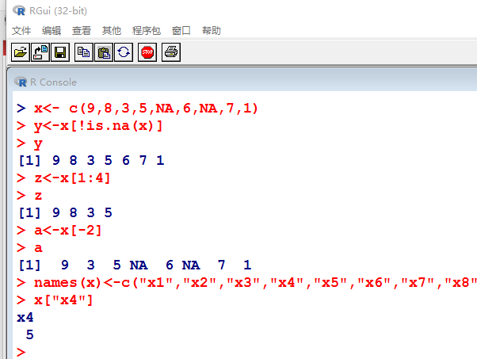
【5】R的下标
▼专题【数据产品研发】
►7.开发技术
下标从1开始
下标的多种用法
x<- c(9,8,3,5,NA,6,NA,7,1)
第一种方法
y<-x[!is.na(x)]
第二种方法
y<-x[1:4 ]
第三种方法
z<-x[-2 ]
第四种方法
names(x)<-c("x1","x2","x3","x4","x5","x6","x7","x8","x9")
x["x4"]

Slide 18
▼专题【数据产品研发】
►7.开发技术
【1】注释：以“#”开始,用于【行注释】，R中没有直接标记【块注释】的符号，
【2】R“包”：封装了功能和数据，相当于其他语言中的库函数/类库/模块
【5】R的下标：从1开始；下标的多种用法
【3】R赋值符号:<-,=,->
【4】R变量命名规范：以符号“.”或“字母开始”，但当以符号“.”开头时，第二个字符不能是数字
【6】R的输入/输出：R Console直接显示表达式（除赋值表达式外）的结果，可理解为隐式调用函数print()
【8】R中的“$”符号：用于访问数据框或列表的成员
【7】R的数据类型：R中不存在标量的概念，默认类型为向量；常用数据类型：向量、列表、矩阵、多维数组、因子和数据框
【9】R列表不是原子型向量，其下标中单括弧[]和双括弧[[]]是有区别的，前者代表获取列表的一个属性，而后者代表是读取列表的一个分量（元素）
【12】R的数据框：相当于“关系表”，数据框与矩阵的区别是前者的列可以不同类型
【10】R中的运算符“:”主要用于产生有序数列，相当于其函数seq( )
【13】R中的泛型函数：R通过泛型函数实现类似于Java的接口函数，支持多态
【11】R“循环补齐”的思想：当运算对象（如此处的mInst和2）的长度不一致时，短对象采取循环补齐的方法自动转换为等长。因此，*2相当于对矩阵中的每个元素 *2
【15】R的帮助：查看R帮助或示例文档：help（）、？、example（）
【16】R自定义函数：定义语法与C\Java等编程语言不同
【14】R的功能是否强大主要取决于第三方提供的包，而不是R自己带的基础包。例如，可视化功能强大，是因为有ggplot2等功能较为强的包
【17】R的特殊运算符：幂次（^或**）、整除%/%、取余（%%）
【18】R中调用函数时，可以使用默认参数值，只要系统能区分实参与形参的对应关系，程序员可不考虑实参的位置顺序
【19】R是基于S语言开发的，是统计学专家发明的程序语言，所以其统计功能往往非常好用，如提供了rnorm()、summary（）等函数
【20】R支持面向对象编程，用户可以按S3类和S4类方式定义自己的类。定义一个新类时，通常需要定义一个泛型函数。另，S3类和S4类在语法细节上有所不同，如S4用符号‘@’代替S3中的符号‘$’

Slide 19
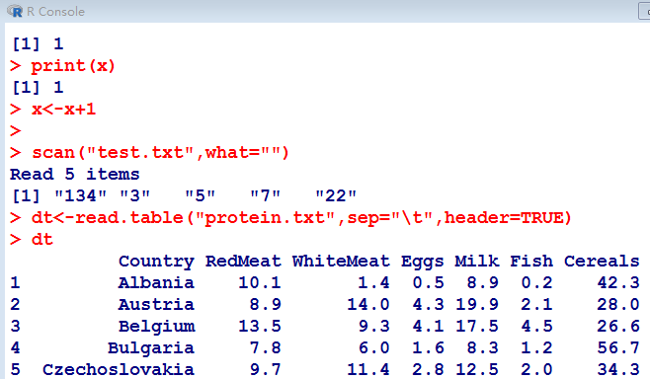
【6】R的输入/输出
▼专题【数据产品研发】
►7.开发技术
R Console显示
直接显示表达式（除赋值表达式外）的结果，可理解为隐式调用函数print()
print(x)
赋值表达式不直接显示
x<-x+2
输入函数
x<- readline()
scan ("test.txt",what="")
dt<- read.table( "protein.txt", sep="\t",header=TRUE)
输出函数
write.table(women,"women.txt ")
write.xlsx (women,"women.xlsx")

Slide 20
▼专题【数据产品研发】
►7.开发技术
【1】注释：以“#”开始,用于【行注释】，R中没有直接标记【块注释】的符号，
【2】R“包”：封装了功能和数据，相当于其他语言中的库函数/类库/模块
【5】R的下标：从1开始；下标的多种用法
【3】R赋值符号:<-,=,->
【4】R变量命名规范：以符号“.”或“字母开始”，但当以符号“.”开头时，第二个字符不能是数字
【6】R的输入/输出：R Console直接显示表达式（除赋值表达式外）的结果，可理解为隐式调用函数print()
【8】R中的“$”符号：用于访问数据框或列表的成员
【7】R的数据类型：R中不存在标量的概念，默认类型为向量；常用数据类型：向量、列表、矩阵、多维数组、因子和数据框
【9】R列表不是原子型向量，其下标中单括弧[]和双括弧[[]]是有区别的，前者代表获取列表的一个属性，而后者代表是读取列表的一个分量（元素）
【12】R的数据框：相当于“关系表”，数据框与矩阵的区别是前者的列可以不同类型
【10】R中的运算符“:”主要用于产生有序数列，相当于其函数seq( )
【13】R中的泛型函数：R通过泛型函数实现类似于Java的接口函数，支持多态
【11】R“循环补齐”的思想：当运算对象（如此处的mInst和2）的长度不一致时，短对象采取循环补齐的方法自动转换为等长。因此，*2相当于对矩阵中的每个元素 *2
【15】R的帮助：查看R帮助或示例文档：help（）、？、example（）
【16】R自定义函数：定义语法与C\Java等编程语言不同
【14】R的功能是否强大主要取决于第三方提供的包，而不是R自己带的基础包。例如，可视化功能强大，是因为有ggplot2等功能较为强的包
【17】R的特殊运算符：幂次（^或**）、整除%/%、取余（%%）
【18】R中调用函数时，可以使用默认参数值，只要系统能区分实参与形参的对应关系，程序员可不考虑实参的位置顺序
【19】R是基于S语言开发的，是统计学专家发明的程序语言，所以其统计功能往往非常好用，如提供了rnorm()、summary（）等函数
【20】R支持面向对象编程，用户可以按S3类和S4类方式定义自己的类。定义一个新类时，通常需要定义一个泛型函数。另，S3类和S4类在语法细节上有所不同，如S4用符号‘@’代替S3中的符号‘$’

Slide 21
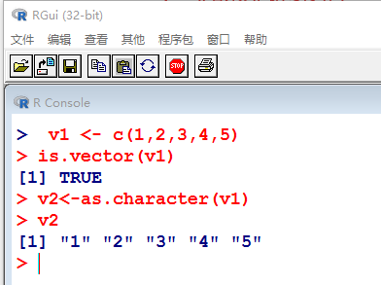
【7】R的数据类型
▼专题【数据产品研发】
►7.开发技术
R中不存在标量的概念，默认类型为向量
常用数据类型
向量（vector）
列表（list）
矩阵（matrix）
数据框（data.frame）
因子（factor）
逻辑（logical）…
数据类型的判断/强制类型转换函数
v1 <- c(1,2,3,4,5)
is.vector (v1)
v2<- as.character( v1)

Slide 22
▼专题【数据产品研发】
►7.开发技术
【1】注释：以“#”开始,用于【行注释】，R中没有直接标记【块注释】的符号，
【2】R“包”：封装了功能和数据，相当于其他语言中的库函数/类库/模块
【5】R的下标：从1开始；下标的多种用法
【3】R赋值符号:<-,=,->
【4】R变量命名规范：以符号“.”或“字母开始”，但当以符号“.”开头时，第二个字符不能是数字
【6】R的输入/输出：R Console直接显示表达式（除赋值表达式外）的结果，可理解为隐式调用函数print()
【8】R中的“$”符号：用于访问数据框或列表的成员
【7】R的数据类型：R中不存在标量的概念，默认类型为向量；常用数据类型：向量、列表、矩阵、多维数组、因子和数据框
【9】R列表不是原子型向量，其下标中单括弧[]和双括弧[[]]是有区别的，前者代表获取列表的一个属性，而后者代表是读取列表的一个分量（元素）
【12】R的数据框：相当于“关系表”，数据框与矩阵的区别是前者的列可以不同类型
【10】R中的运算符“:”主要用于产生有序数列，相当于其函数seq( )
【13】R中的泛型函数：R通过泛型函数实现类似于Java的接口函数，支持多态
【11】R“循环补齐”的思想：当运算对象（如此处的mInst和2）的长度不一致时，短对象采取循环补齐的方法自动转换为等长。因此，*2相当于对矩阵中的每个元素 *2
【15】R的帮助：查看R帮助或示例文档：help（）、？、example（）
【16】R自定义函数：定义语法与C\Java等编程语言不同
【14】R的功能是否强大主要取决于第三方提供的包，而不是R自己带的基础包。例如，可视化功能强大，是因为有ggplot2等功能较为强的包
【17】R的特殊运算符：幂次（^或**）、整除%/%、取余（%%）
【18】R中调用函数时，可以使用默认参数值，只要系统能区分实参与形参的对应关系，程序员可不考虑实参的位置顺序
【19】R是基于S语言开发的，是统计学专家发明的程序语言，所以其统计功能往往非常好用，如提供了rnorm()、summary（）等函数
【20】R支持面向对象编程，用户可以按S3类和S4类方式定义自己的类。定义一个新类时，通常需要定义一个泛型函数。另，S3类和S4类在语法细节上有所不同，如S4用符号‘@’代替S3中的符号‘$’

Slide 23
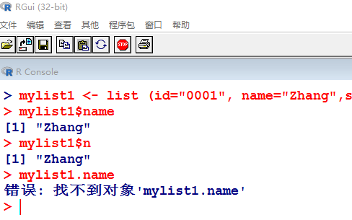
【8】R的$符号
▼专题【数据产品研发】
►7.开发技术
用于访问数据框或列表的成员
列表
mylist1 <- list (id="0001", name="Zhang",sex="M", major="DS")
mylist1$name
mylist1$n 相当于mylist1$name
数据框
names<-c("zhang","wang","song","zhou","li")
ages<-c(10,20,30,40,50)
dept<-c("CS","MIS","DS","DM","BM")
studentno<- c("001","002","003","004","005")
mydataframe1 <-data.frame(studentno,names,ages,dept)
mydataframe1$names
S3类和S4类

Slide 24
▼专题【数据产品研发】
►7.开发技术
【1】注释：以“#”开始,用于【行注释】，R中没有直接标记【块注释】的符号，
【2】R“包”：封装了功能和数据，相当于其他语言中的库函数/类库/模块
【5】R的下标：从1开始；下标的多种用法
【3】R赋值符号:<-,=,->
【4】R变量命名规范：以符号“.”或“字母开始”，但当以符号“.”开头时，第二个字符不能是数字
【6】R的输入/输出：R Console直接显示表达式（除赋值表达式外）的结果，可理解为隐式调用函数print()
【8】R中的“$”符号：用于访问数据框或列表的成员
【7】R的数据类型：R中不存在标量的概念，默认类型为向量；常用数据类型：向量、列表、矩阵、多维数组、因子和数据框
【9】R列表不是原子型向量，其下标中单括弧[]和双括弧[[]]是有区别的，前者代表获取列表的一个属性，而后者代表是读取列表的一个分量（元素）
【12】R的数据框：相当于“关系表”，数据框与矩阵的区别是前者的列可以不同类型
【10】R中的运算符“:”主要用于产生有序数列，相当于其函数seq( )
【13】R中的泛型函数：R通过泛型函数实现类似于Java的接口函数，支持多态
【11】R“循环补齐”的思想：当运算对象（如此处的mInst和2）的长度不一致时，短对象采取循环补齐的方法自动转换为等长。因此，*2相当于对矩阵中的每个元素 *2
【15】R的帮助：查看R帮助或示例文档：help（）、？、example（）
【16】R自定义函数：定义语法与C\Java等编程语言不同
【14】R的功能是否强大主要取决于第三方提供的包，而不是R自己带的基础包。例如，可视化功能强大，是因为有ggplot2等功能较为强的包
【17】R的特殊运算符：幂次（^或**）、整除%/%、取余（%%）
【18】R中调用函数时，可以使用默认参数值，只要系统能区分实参与形参的对应关系，程序员可不考虑实参的位置顺序
【19】R是基于S语言开发的，是统计学专家发明的程序语言，所以其统计功能往往非常好用，如提供了rnorm()、summary（）等函数
【20】R支持面向对象编程，用户可以按S3类和S4类方式定义自己的类。定义一个新类时，通常需要定义一个泛型函数。另，S3类和S4类在语法细节上有所不同，如S4用符号‘@’代替S3中的符号‘$’

Slide 25
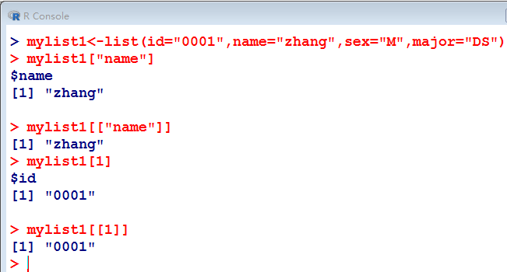
【9】R列表不是原子型向量
▼专题【数据产品研发】
►7.开发技术
列表不是原子型向量
其下标中单括弧[]和双括弧[[]]是有区别的
前者代表获取列表的一个属性
后者代表是读取列表的一个分量（元素）

Slide 26
▼专题【数据产品研发】
►7.开发技术
【1】注释：以“#”开始,用于【行注释】，R中没有直接标记【块注释】的符号，
【2】R“包”：封装了功能和数据，相当于其他语言中的库函数/类库/模块
【5】R的下标：从1开始；下标的多种用法
【3】R赋值符号:<-,=,->
【4】R变量命名规范：以符号“.”或“字母开始”，但当以符号“.”开头时，第二个字符不能是数字
【6】R的输入/输出：R Console直接显示表达式（除赋值表达式外）的结果，可理解为隐式调用函数print()
【8】R中的“$”符号：用于访问数据框或列表的成员
【7】R的数据类型：R中不存在标量的概念，默认类型为向量；常用数据类型：向量、列表、矩阵、多维数组、因子和数据框
【9】R列表不是原子型向量，其下标中单括弧[]和双括弧[[]]是有区别的，前者代表获取列表的一个属性，而后者代表是读取列表的一个分量（元素）
【12】R的数据框：相当于“关系表”，数据框与矩阵的区别是前者的列可以不同类型
【10】R中的运算符“:”主要用于产生有序数列，相当于其函数seq( )
【13】R中的泛型函数：R通过泛型函数实现类似于Java的接口函数，支持多态
【11】R“循环补齐”的思想：当运算对象（如此处的mInst和2）的长度不一致时，短对象采取循环补齐的方法自动转换为等长。因此，*2相当于对矩阵中的每个元素 *2
【15】R的帮助：查看R帮助或示例文档：help（）、？、example（）
【16】R自定义函数：定义语法与C\Java等编程语言不同
【14】R的功能是否强大主要取决于第三方提供的包，而不是R自己带的基础包。例如，可视化功能强大，是因为有ggplot2等功能较为强的包
【17】R的特殊运算符：幂次（^或**）、整除%/%、取余（%%）
【18】R中调用函数时，可以使用默认参数值，只要系统能区分实参与形参的对应关系，程序员可不考虑实参的位置顺序
【19】R是基于S语言开发的，是统计学专家发明的程序语言，所以其统计功能往往非常好用，如提供了rnorm()、summary（）等函数
【20】R支持面向对象编程，用户可以按S3类和S4类方式定义自己的类。定义一个新类时，通常需要定义一个泛型函数。另，S3类和S4类在语法细节上有所不同，如S4用符号‘@’代替S3中的符号‘$’

Slide 27
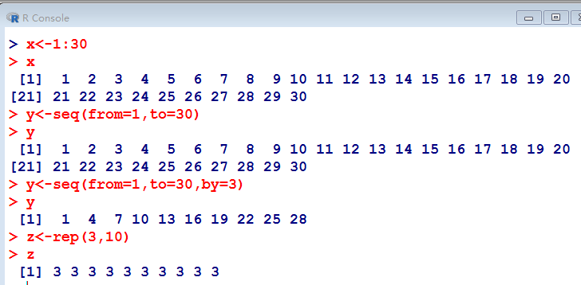
【10】R中的 “:”
▼专题【数据产品研发】
►7.开发技术
主要用于产生有序数列
相当于其函数seq( )
x<-1:30
y<-seq(from=1,to=30)
相关函数
seq( from=1,to=30,by=3)
seq(from=1,to=36,length=4 )
z<-rep (3,10)

Slide 28
▼专题【数据产品研发】
►7.开发技术
【1】注释：以“#”开始,用于【行注释】，R中没有直接标记【块注释】的符号，
【2】R“包”：封装了功能和数据，相当于其他语言中的库函数/类库/模块
【5】R的下标：从1开始；下标的多种用法
【3】R赋值符号:<-,=,->
【4】R变量命名规范：以符号“.”或“字母开始”，但当以符号“.”开头时，第二个字符不能是数字
【6】R的输入/输出：R Console直接显示表达式（除赋值表达式外）的结果，可理解为隐式调用函数print()
【8】R中的“$”符号：用于访问数据框或列表的成员
【7】R的数据类型：R中不存在标量的概念，默认类型为向量；常用数据类型：向量、列表、矩阵、多维数组、因子和数据框
【9】R列表不是原子型向量，其下标中单括弧[]和双括弧[[]]是有区别的，前者代表获取列表的一个属性，而后者代表是读取列表的一个分量（元素）
【12】R的数据框：相当于“关系表”，数据框与矩阵的区别是前者的列可以不同类型
【10】R中的运算符“:”主要用于产生有序数列，相当于其函数seq( )
【13】R中的泛型函数：R通过泛型函数实现类似于Java的接口函数，支持多态
【11】R“循环补齐”的思想：当运算对象（如此处的mInst和2）的长度不一致时，短对象采取循环补齐的方法自动转换为等长。因此，*2相当于对矩阵中的每个元素 *2
【15】R的帮助：查看R帮助或示例文档：help（）、？、example（）
【16】R自定义函数：定义语法与C\Java等编程语言不同
【14】R的功能是否强大主要取决于第三方提供的包，而不是R自己带的基础包。例如，可视化功能强大，是因为有ggplot2等功能较为强的包
【17】R的特殊运算符：幂次（^或**）、整除%/%、取余（%%）
【18】R中调用函数时，可以使用默认参数值，只要系统能区分实参与形参的对应关系，程序员可不考虑实参的位置顺序
【19】R是基于S语言开发的，是统计学专家发明的程序语言，所以其统计功能往往非常好用，如提供了rnorm()、summary（）等函数
【20】R支持面向对象编程，用户可以按S3类和S4类方式定义自己的类。定义一个新类时，通常需要定义一个泛型函数。另，S3类和S4类在语法细节上有所不同，如S4用符号‘@’代替S3中的符号‘$’

Slide 29
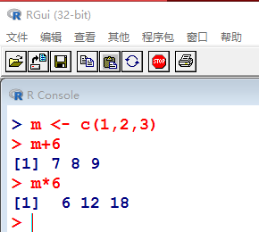
【11】R 的“循环补齐”思想
▼专题【数据产品研发】
►7.开发技术
基本思想
当运算对象的长度不一致时
短对象采取循环补齐的方法自动转换为等长。
举例
> m <- c(1,2,3)
> m+6
[1] 7 8 9

Slide 30
▼专题【数据产品研发】
►7.开发技术
【1】注释：以“#”开始,用于【行注释】，R中没有直接标记【块注释】的符号，
【2】R“包”：封装了功能和数据，相当于其他语言中的库函数/类库/模块
【5】R的下标：从1开始；下标的多种用法
【3】R赋值符号:<-,=,->
【4】R变量命名规范：以符号“.”或“字母开始”，但当以符号“.”开头时，第二个字符不能是数字
【6】R的输入/输出：R Console直接显示表达式（除赋值表达式外）的结果，可理解为隐式调用函数print()
【8】R中的“$”符号：用于访问数据框或列表的成员
【7】R的数据类型：R中不存在标量的概念，默认类型为向量；常用数据类型：向量、列表、矩阵、多维数组、因子和数据框
【9】R列表不是原子型向量，其下标中单括弧[]和双括弧[[]]是有区别的，前者代表获取列表的一个属性，而后者代表是读取列表的一个分量（元素）
【12】R的数据框：相当于“关系表”，数据框与矩阵的区别是前者的列可以不同类型
【10】R中的运算符“:”主要用于产生有序数列，相当于其函数seq( )
【13】R中的泛型函数：R通过泛型函数实现类似于Java的接口函数，支持多态
【11】R“循环补齐”的思想：当运算对象（如此处的mInst和2）的长度不一致时，短对象采取循环补齐的方法自动转换为等长。因此，*2相当于对矩阵中的每个元素 *2
【15】R的帮助：查看R帮助或示例文档：help（）、？、example（）
【16】R自定义函数：定义语法与C\Java等编程语言不同
【14】R的功能是否强大主要取决于第三方提供的包，而不是R自己带的基础包。例如，可视化功能强大，是因为有ggplot2等功能较为强的包
【17】R的特殊运算符：幂次（^或**）、整除%/%、取余（%%）
【18】R中调用函数时，可以使用默认参数值，只要系统能区分实参与形参的对应关系，程序员可不考虑实参的位置顺序
【19】R是基于S语言开发的，是统计学专家发明的程序语言，所以其统计功能往往非常好用，如提供了rnorm()、summary（）等函数
【20】R支持面向对象编程，用户可以按S3类和S4类方式定义自己的类。定义一个新类时，通常需要定义一个泛型函数。另，S3类和S4类在语法细节上有所不同，如S4用符号‘@’代替S3中的符号‘$’

Slide 31
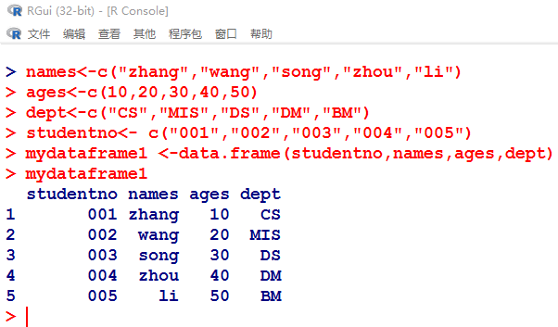
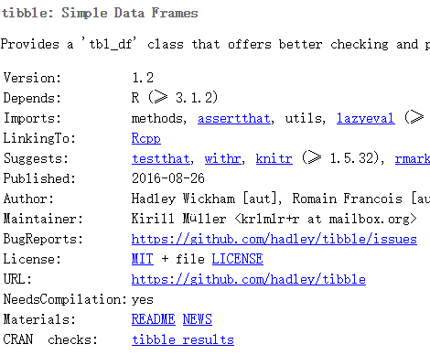
【12】R 的数据框
▼专题【数据产品研发】
►7.开发技术
相当于“关系表”
数据框与矩阵的区别
前者的列可以不同类型

Slide 32
▼专题【数据产品研发】
►7.开发技术
【1】注释：以“#”开始,用于【行注释】，R中没有直接标记【块注释】的符号，
【2】R“包”：封装了功能和数据，相当于其他语言中的库函数/类库/模块
【5】R的下标：从1开始；下标的多种用法
【3】R赋值符号:<-,=,->
【4】R变量命名规范：以符号“.”或“字母开始”，但当以符号“.”开头时，第二个字符不能是数字
【6】R的输入/输出：R Console直接显示表达式（除赋值表达式外）的结果，可理解为隐式调用函数print()
【8】R中的“$”符号：用于访问数据框或列表的成员
【7】R的数据类型：R中不存在标量的概念，默认类型为向量；常用数据类型：向量、列表、矩阵、多维数组、因子和数据框
【9】R列表不是原子型向量，其下标中单括弧[]和双括弧[[]]是有区别的，前者代表获取列表的一个属性，而后者代表是读取列表的一个分量（元素）
【12】R的数据框：相当于“关系表”，数据框与矩阵的区别是前者的列可以不同类型
【10】R中的运算符“:”主要用于产生有序数列，相当于其函数seq( )
【13】R中的泛型函数：R通过泛型函数实现类似于Java的接口函数，支持多态
【11】R“循环补齐”的思想：当运算对象（如此处的mInst和2）的长度不一致时，短对象采取循环补齐的方法自动转换为等长。因此，*2相当于对矩阵中的每个元素 *2
【15】R的帮助：查看R帮助或示例文档：help（）、？、example（）
【16】R自定义函数：定义语法与C\Java等编程语言不同
【14】R的功能是否强大主要取决于第三方提供的包，而不是R自己带的基础包。例如，可视化功能强大，是因为有ggplot2等功能较为强的包
【17】R的特殊运算符：幂次（^或**）、整除%/%、取余（%%）
【18】R中调用函数时，可以使用默认参数值，只要系统能区分实参与形参的对应关系，程序员可不考虑实参的位置顺序
【19】R是基于S语言开发的，是统计学专家发明的程序语言，所以其统计功能往往非常好用，如提供了rnorm()、summary（）等函数
【20】R支持面向对象编程，用户可以按S3类和S4类方式定义自己的类。定义一个新类时，通常需要定义一个泛型函数。另，S3类和S4类在语法细节上有所不同，如S4用符号‘@’代替S3中的符号‘$’

Slide 33
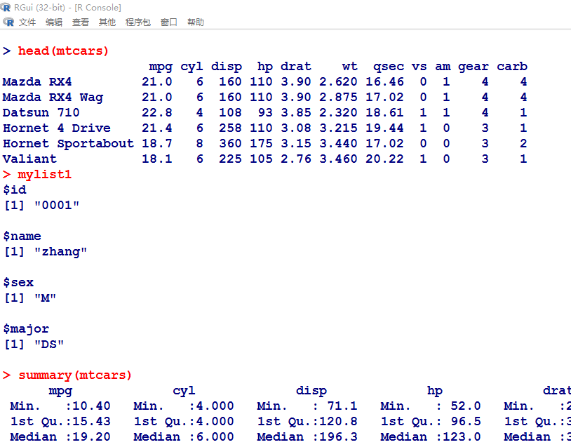
【13】R中的泛型函数
▼专题【数据产品研发】
►7.开发技术
R泛型函数
Java的接口函数
支持多态
举例
plot（）
summary（）
实现
#先定义类
setClass("VIP",slots=list(ID="character",counter="numeric",valid="logical"))
#再定义一个泛型函数
setGeneric("count",function(object) standardGeneric("count"))
#定义泛型函数的具体实现，并注册到一个类
setMethod("count", signature(object = "VIP"), function(object) object@counter+1)

Slide 34
▼专题【数据产品研发】
►7.开发技术
【1】注释：以“#”开始,用于【行注释】，R中没有直接标记【块注释】的符号，
【2】R“包”：封装了功能和数据，相当于其他语言中的库函数/类库/模块
【5】R的下标：从1开始；下标的多种用法
【3】R赋值符号:<-,=,->
【4】R变量命名规范：以符号“.”或“字母开始”，但当以符号“.”开头时，第二个字符不能是数字
【6】R的输入/输出：R Console直接显示表达式（除赋值表达式外）的结果，可理解为隐式调用函数print()
【8】R中的“$”符号：用于访问数据框或列表的成员
【7】R的数据类型：R中不存在标量的概念，默认类型为向量；常用数据类型：向量、列表、矩阵、多维数组、因子和数据框
【9】R列表不是原子型向量，其下标中单括弧[]和双括弧[[]]是有区别的，前者代表获取列表的一个属性，而后者代表是读取列表的一个分量（元素）
【12】R的数据框：相当于“关系表”，数据框与矩阵的区别是前者的列可以不同类型
【10】R中的运算符“:”主要用于产生有序数列，相当于其函数seq( )
【13】R中的泛型函数：R通过泛型函数实现类似于Java的接口函数，支持多态
【11】R“循环补齐”的思想：当运算对象（如此处的mInst和2）的长度不一致时，短对象采取循环补齐的方法自动转换为等长。因此，*2相当于对矩阵中的每个元素 *2
【15】R的帮助：查看R帮助或示例文档：help（）、？、example（）
【16】R自定义函数：定义语法与C\Java等编程语言不同
【14】R的功能是否强大主要取决于第三方提供的包，而不是R自己带的基础包。例如，可视化功能强大，是因为有ggplot2等功能较为强的包
【17】R的特殊运算符：幂次（^或**）、整除%/%、取余（%%）
【18】R中调用函数时，可以使用默认参数值，只要系统能区分实参与形参的对应关系，程序员可不考虑实参的位置顺序
【19】R是基于S语言开发的，是统计学专家发明的程序语言，所以其统计功能往往非常好用，如提供了rnorm()、summary（）等函数
【20】R支持面向对象编程，用户可以按S3类和S4类方式定义自己的类。定义一个新类时，通常需要定义一个泛型函数。另，S3类和S4类在语法细节上有所不同，如S4用符号‘@’代替S3中的符号‘$’

Slide 35
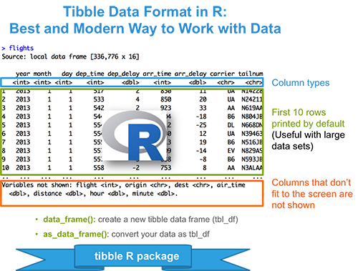
【14】R中的第三方包
▼专题【数据产品研发】
►7.开发技术
R的功能是否强大主要取决于
第三方提供的包
而不是R自己带的基础包
可视化：ggplot2等
R包的类型
第一种、预安装的包（R叫做“基本包”或“标准包”），如base（R基本功能）compiler(编译器)等。
第二种、从CRAN下载包
第三种、从第三方下载R包，如 Bioconductor (https://www.bioconductor.org/)、Omegahat (http://www.omegahat.net/)等
第四种、自己开发的本地包

Slide 36
▼专题【数据产品研发】
►7.开发技术
【1】注释：以“#”开始,用于【行注释】，R中没有直接标记【块注释】的符号，
【2】R“包”：封装了功能和数据，相当于其他语言中的库函数/类库/模块
【5】R的下标：从1开始；下标的多种用法
【3】R赋值符号:<-,=,->
【4】R变量命名规范：以符号“.”或“字母开始”，但当以符号“.”开头时，第二个字符不能是数字
【6】R的输入/输出：R Console直接显示表达式（除赋值表达式外）的结果，可理解为隐式调用函数print()
【8】R中的“$”符号：用于访问数据框或列表的成员
【7】R的数据类型：R中不存在标量的概念，默认类型为向量；常用数据类型：向量、列表、矩阵、多维数组、因子和数据框
【9】R列表不是原子型向量，其下标中单括弧[]和双括弧[[]]是有区别的，前者代表获取列表的一个属性，而后者代表是读取列表的一个分量（元素）
【12】R的数据框：相当于“关系表”，数据框与矩阵的区别是前者的列可以不同类型
【10】R中的运算符“:”主要用于产生有序数列，相当于其函数seq( )
【13】R中的泛型函数：R通过泛型函数实现类似于Java的接口函数，支持多态
【11】R“循环补齐”的思想：当运算对象（如此处的mInst和2）的长度不一致时，短对象采取循环补齐的方法自动转换为等长。因此，*2相当于对矩阵中的每个元素 *2
【15】R的帮助：查看R帮助或示例文档：help（）、？、example（）
【16】R自定义函数：定义语法与C\Java等编程语言不同
【14】R的功能是否强大主要取决于第三方提供的包，而不是R自己带的基础包。例如，可视化功能强大，是因为有ggplot2等功能较为强的包
【17】R的特殊运算符：幂次（^或**）、整除%/%、取余（%%）
【18】R中调用函数时，可以使用默认参数值，只要系统能区分实参与形参的对应关系，程序员可不考虑实参的位置顺序
【19】R是基于S语言开发的，是统计学专家发明的程序语言，所以其统计功能往往非常好用，如提供了rnorm()、summary（）等函数
【20】R支持面向对象编程，用户可以按S3类和S4类方式定义自己的类。定义一个新类时，通常需要定义一个泛型函数。另，S3类和S4类在语法细节上有所不同，如S4用符号‘@’代替S3中的符号‘$’

Slide 37
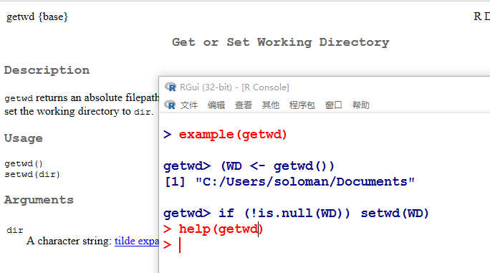
【15】R的帮助文档
▼专题【数据产品研发】
►7.开发技术
> ?mtcars
> help(setwd)
> ?"<"
>help(package ="VIM")
> help.start()
> example(getwd)

Slide 38
▼专题【数据产品研发】
►7.开发技术
【1】注释：以“#”开始,用于【行注释】，R中没有直接标记【块注释】的符号，
【2】R“包”：封装了功能和数据，相当于其他语言中的库函数/类库/模块
【5】R的下标：从1开始；下标的多种用法
【3】R赋值符号:<-,=,->
【4】R变量命名规范：以符号“.”或“字母开始”，但当以符号“.”开头时，第二个字符不能是数字
【6】R的输入/输出：R Console直接显示表达式（除赋值表达式外）的结果，可理解为隐式调用函数print()
【8】R中的“$”符号：用于访问数据框或列表的成员
【7】R的数据类型：R中不存在标量的概念，默认类型为向量；常用数据类型：向量、列表、矩阵、多维数组、因子和数据框
【9】R列表不是原子型向量，其下标中单括弧[]和双括弧[[]]是有区别的，前者代表获取列表的一个属性，而后者代表是读取列表的一个分量（元素）
【12】R的数据框：相当于“关系表”，数据框与矩阵的区别是前者的列可以不同类型
【10】R中的运算符“:”主要用于产生有序数列，相当于其函数seq( )
【13】R中的泛型函数：R通过泛型函数实现类似于Java的接口函数，支持多态
【11】R“循环补齐”的思想：当运算对象（如此处的mInst和2）的长度不一致时，短对象采取循环补齐的方法自动转换为等长。因此，*2相当于对矩阵中的每个元素 *2
【15】R的帮助：查看R帮助或示例文档：help（）、？、example（）
【16】R自定义函数：定义语法与C\Java等编程语言不同
【14】R的功能是否强大主要取决于第三方提供的包，而不是R自己带的基础包。例如，可视化功能强大，是因为有ggplot2等功能较为强的包
【17】R的特殊运算符：幂次（^或**）、整除%/%、取余（%%）
【18】R中调用函数时，可以使用默认参数值，只要系统能区分实参与形参的对应关系，程序员可不考虑实参的位置顺序
【19】R是基于S语言开发的，是统计学专家发明的程序语言，所以其统计功能往往非常好用，如提供了rnorm()、summary（）等函数
【20】R支持面向对象编程，用户可以按S3类和S4类方式定义自己的类。定义一个新类时，通常需要定义一个泛型函数。另，S3类和S4类在语法细节上有所不同，如S4用符号‘@’代替S3中的符号‘$’

Slide 39
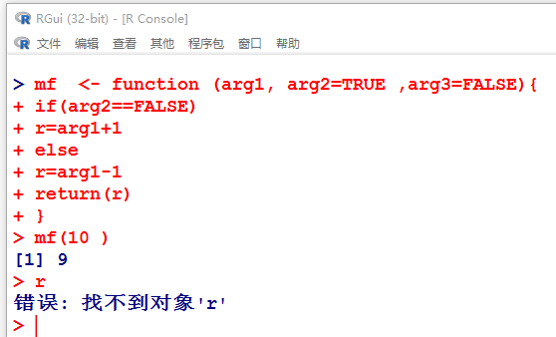
【16】R中自定义函数
▼专题【数据产品研发】
►7.开发技术
定义与调用
mf <- function (arg1, arg2=TRUE ,arg3=FALSE){
if(arg2==FALSE)
r=arg1+1
else
r=arg1-1
return(r)
}
mf(10 )
变量作用域
“词法作用域”的机制
全局变量、局部变量
形参变量

Slide 40
▼专题【数据产品研发】
►7.开发技术
【1】注释：以“#”开始,用于【行注释】，R中没有直接标记【块注释】的符号，
【2】R“包”：封装了功能和数据，相当于其他语言中的库函数/类库/模块
【5】R的下标：从1开始；下标的多种用法
【3】R赋值符号:<-,=,->
【4】R变量命名规范：以符号“.”或“字母开始”，但当以符号“.”开头时，第二个字符不能是数字
【6】R的输入/输出：R Console直接显示表达式（除赋值表达式外）的结果，可理解为隐式调用函数print()
【8】R中的“$”符号：用于访问数据框或列表的成员
【7】R的数据类型：R中不存在标量的概念，默认类型为向量；常用数据类型：向量、列表、矩阵、多维数组、因子和数据框
【9】R列表不是原子型向量，其下标中单括弧[]和双括弧[[]]是有区别的，前者代表获取列表的一个属性，而后者代表是读取列表的一个分量（元素）
【12】R的数据框：相当于“关系表”，数据框与矩阵的区别是前者的列可以不同类型
【10】R中的运算符“:”主要用于产生有序数列，相当于其函数seq( )
【13】R中的泛型函数：R通过泛型函数实现类似于Java的接口函数，支持多态
【11】R“循环补齐”的思想：当运算对象（如此处的mInst和2）的长度不一致时，短对象采取循环补齐的方法自动转换为等长。因此，*2相当于对矩阵中的每个元素 *2
【15】R的帮助：查看R帮助或示例文档：help（）、？、example（）
【16】R自定义函数：定义语法与C\Java等编程语言不同
【14】R的功能是否强大主要取决于第三方提供的包，而不是R自己带的基础包。例如，可视化功能强大，是因为有ggplot2等功能较为强的包
【17】R的特殊运算符：幂次（^或**）、整除%/%、取余（%%）
【18】R中调用函数时，可以使用默认参数值，只要系统能区分实参与形参的对应关系，程序员可不考虑实参的位置顺序
【19】R是基于S语言开发的，是统计学专家发明的程序语言，所以其统计功能往往非常好用，如提供了rnorm()、summary（）等函数
【20】R支持面向对象编程，用户可以按S3类和S4类方式定义自己的类。定义一个新类时，通常需要定义一个泛型函数。另，S3类和S4类在语法细节上有所不同，如S4用符号‘@’代替S3中的符号‘$’

Slide 41
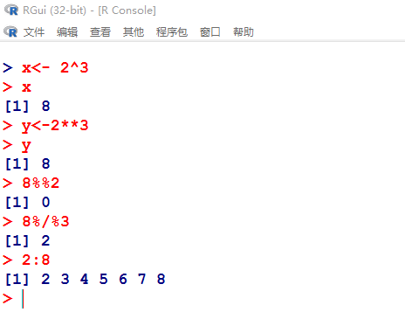
【17】R的特殊运算符
▼专题【数据产品研发】
►7.开发技术
幂次
^或**
整除
%/%
取余
%%
对象
@

Slide 42
▼专题【数据产品研发】
►7.开发技术
【1】注释：以“#”开始,用于【行注释】，R中没有直接标记【块注释】的符号，
【2】R“包”：封装了功能和数据，相当于其他语言中的库函数/类库/模块
【5】R的下标：从1开始；下标的多种用法
【3】R赋值符号:<-,=,->
【4】R变量命名规范：以符号“.”或“字母开始”，但当以符号“.”开头时，第二个字符不能是数字
【6】R的输入/输出：R Console直接显示表达式（除赋值表达式外）的结果，可理解为隐式调用函数print()
【8】R中的“$”符号：用于访问数据框或列表的成员
【7】R的数据类型：R中不存在标量的概念，默认类型为向量；常用数据类型：向量、列表、矩阵、多维数组、因子和数据框
【9】R列表不是原子型向量，其下标中单括弧[]和双括弧[[]]是有区别的，前者代表获取列表的一个属性，而后者代表是读取列表的一个分量（元素）
【12】R的数据框：相当于“关系表”，数据框与矩阵的区别是前者的列可以不同类型
【10】R中的运算符“:”主要用于产生有序数列，相当于其函数seq( )
【13】R中的泛型函数：R通过泛型函数实现类似于Java的接口函数，支持多态
【11】R“循环补齐”的思想：当运算对象（如此处的mInst和2）的长度不一致时，短对象采取循环补齐的方法自动转换为等长。因此，*2相当于对矩阵中的每个元素 *2
【15】R的帮助：查看R帮助或示例文档：help（）、？、example（）
【16】R自定义函数：定义语法与C\Java等编程语言不同
【14】R的功能是否强大主要取决于第三方提供的包，而不是R自己带的基础包。例如，可视化功能强大，是因为有ggplot2等功能较为强的包
【17】R的特殊运算符：幂次（^或**）、整除%/%、取余（%%）
【18】R中调用函数时，可以使用默认参数值，只要系统能区分实参与形参的对应关系，程序员可不考虑实参的位置顺序
【19】R是基于S语言开发的，是统计学专家发明的程序语言，所以其统计功能往往非常好用，如提供了rnorm()、summary（）等函数
【20】R支持面向对象编程，用户可以按S3类和S4类方式定义自己的类。定义一个新类时，通常需要定义一个泛型函数。另，S3类和S4类在语法细节上有所不同，如S4用符号‘@’代替S3中的符号‘$’

Slide 43
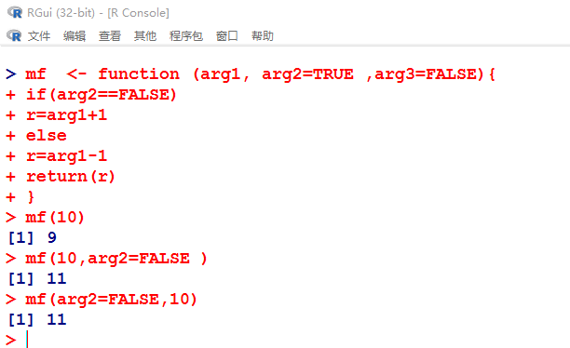
【18】R中的函数调用
▼专题【数据产品研发】
►7.开发技术
可以使用默认参数值
只要系统能区分实参与形参的对应关系，程序员可不考虑实参的位置顺序

Slide 44
▼专题【数据产品研发】
►7.开发技术
【1】注释：以“#”开始,用于【行注释】，R中没有直接标记【块注释】的符号，
【2】R“包”：封装了功能和数据，相当于其他语言中的库函数/类库/模块
【5】R的下标：从1开始；下标的多种用法
【3】R赋值符号:<-,=,->
【4】R变量命名规范：以符号“.”或“字母开始”，但当以符号“.”开头时，第二个字符不能是数字
【6】R的输入/输出：R Console直接显示表达式（除赋值表达式外）的结果，可理解为隐式调用函数print()
【8】R中的“$”符号：用于访问数据框或列表的成员
【7】R的数据类型：R中不存在标量的概念，默认类型为向量；常用数据类型：向量、列表、矩阵、多维数组、因子和数据框
【9】R列表不是原子型向量，其下标中单括弧[]和双括弧[[]]是有区别的，前者代表获取列表的一个属性，而后者代表是读取列表的一个分量（元素）
【12】R的数据框：相当于“关系表”，数据框与矩阵的区别是前者的列可以不同类型
【10】R中的运算符“:”主要用于产生有序数列，相当于其函数seq( )
【13】R中的泛型函数：R通过泛型函数实现类似于Java的接口函数，支持多态
【11】R“循环补齐”的思想：当运算对象（如此处的mInst和2）的长度不一致时，短对象采取循环补齐的方法自动转换为等长。因此，*2相当于对矩阵中的每个元素 *2
【15】R的帮助：查看R帮助或示例文档：help（）、？、example（）
【16】R自定义函数：定义语法与C\Java等编程语言不同
【14】R的功能是否强大主要取决于第三方提供的包，而不是R自己带的基础包。例如，可视化功能强大，是因为有ggplot2等功能较为强的包
【17】R的特殊运算符：幂次（^或**）、整除%/%、取余（%%）
【18】R中调用函数时，可以使用默认参数值，只要系统能区分实参与形参的对应关系，程序员可不考虑实参的位置顺序
【19】R是基于S语言开发的，是统计学专家发明的程序语言，所以其统计功能往往非常好用，如提供了rnorm()、summary（）等函数
【20】R支持面向对象编程，用户可以按S3类和S4类方式定义自己的类。定义一个新类时，通常需要定义一个泛型函数。另，S3类和S4类在语法细节上有所不同，如S4用符号‘@’代替S3中的符号‘$’

Slide 45

【19】R语言与S语言
▼专题【数据产品研发】
►7.开发技术
R:基于S语言开发
Bell Laboratories的Rick Becker，John Chambers和Allan Wilks 开发的S 语言
统计学家发明的语言：Richard A. Becker，John M. Chambers 和Allan R.Wilks
其统计功能往往非常好用
如提供了rnorm()、summary（）等函数
但是，对于计算机科学家，可能….
数据科学的争论——R vs. Python

Slide 46
▼专题【数据产品研发】
►7.开发技术
【1】注释：以“#”开始,用于【行注释】，R中没有直接标记【块注释】的符号，
【2】R“包”：封装了功能和数据，相当于其他语言中的库函数/类库/模块
【5】R的下标：从1开始；下标的多种用法
【3】R赋值符号:<-,=,->
【4】R变量命名规范：以符号“.”或“字母开始”，但当以符号“.”开头时，第二个字符不能是数字
【6】R的输入/输出：R Console直接显示表达式（除赋值表达式外）的结果，可理解为隐式调用函数print()
【8】R中的“$”符号：用于访问数据框或列表的成员
【7】R的数据类型：R中不存在标量的概念，默认类型为向量；常用数据类型：向量、列表、矩阵、多维数组、因子和数据框
【9】R列表不是原子型向量，其下标中单括弧[]和双括弧[[]]是有区别的，前者代表获取列表的一个属性，而后者代表是读取列表的一个分量（元素）
【12】R的数据框：相当于“关系表”，数据框与矩阵的区别是前者的列可以不同类型
【10】R中的运算符“:”主要用于产生有序数列，相当于其函数seq( )
【13】R中的泛型函数：R通过泛型函数实现类似于Java的接口函数，支持多态
【11】R“循环补齐”的思想：当运算对象（如此处的mInst和2）的长度不一致时，短对象采取循环补齐的方法自动转换为等长。因此，*2相当于对矩阵中的每个元素 *2
【15】R的帮助：查看R帮助或示例文档：help（）、？、example（）
【16】R自定义函数：定义语法与C\Java等编程语言不同
【14】R的功能是否强大主要取决于第三方提供的包，而不是R自己带的基础包。例如，可视化功能强大，是因为有ggplot2等功能较为强的包
【17】R的特殊运算符：幂次（^或**）、整除%/%、取余（%%）
【18】R中调用函数时，可以使用默认参数值，只要系统能区分实参与形参的对应关系，程序员可不考虑实参的位置顺序
【19】R是基于S语言开发的，是统计学专家发明的程序语言，所以其统计功能往往非常好用，如提供了rnorm()、summary（）等函数
【20】R支持面向对象编程，用户可以按S3类和S4类方式定义自己的类。定义一个新类时，通常需要定义一个泛型函数。另，S3类和S4类在语法细节上有所不同，如S4用符号‘@’代替S3中的符号‘$’

Slide 47
【20】R中的面向对象编程
▼专题【数据产品研发】
►7.开发技术
S3类和S4类
基于S4的面向对象编程步骤
> #先定义类
setClass ("VIP",slots=list(ID="character",counter="numeric",valid="logical"))
> #再定义一个泛型函数
setGeneric("count",function(object) standardGeneric("count"))
> #定义泛型函数的具体实现，并注册到一个类
setMethod("count ", signature(object = "VIP"), function(object) object@counter +1)
> #定义一个对象
myVIP<-new("VIP",ID="007",counter=1,valid=TRUE)
#通过对象名调用其属性
myVIP@ID
> #直接调用泛型函数
count(myVIP)

Slide 48
数据科学家的工具包——tidyverse
▼专题【数据产品研发】
►7.开发技术
数据分析
数据可视化：ggplot2
数据转换：dplyr
数据整洁化处理：tidyr
数据读入：readr
功能编程purrr
数据框操作：tibble
数据类型
时间：hms
字符串：stringr
日期：lubridate
因子：forcats
数据导入导出
数据库：DBI
SPSS, SAS and Stata 文件：haven
Web API: httr
JSON: jsonlite
Excel：readxl
Web爬虫:rvest
XML: xml2
数据建模
基于管道简单建模：modelr
数据建模：broom

Slide 49
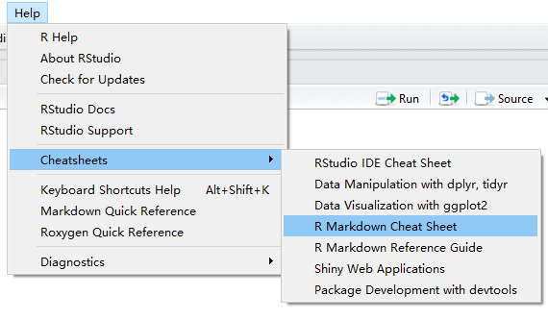
RStudio
▼专题【数据产品研发】
►7.开发技术

Slide 50
R Markdwon
▼专题【数据产品研发】
►7.开发技术

Slide 51

▼专题【数据产品研发】
►7.开发技术
SparkR编程系列教程
开发环境的搭建方法
十问十答SparkR编程
SarkR语法讲解
基于SparkR的数据框操作详解
基于SparkR的机器学习详解
基于SparkR数据转换详解
基于SparkR的 SQL查询详解
基于SparkR 的综合案例详解

Slide 52
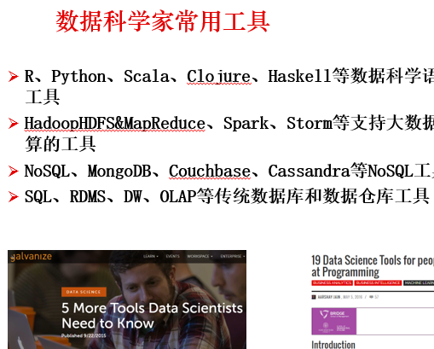
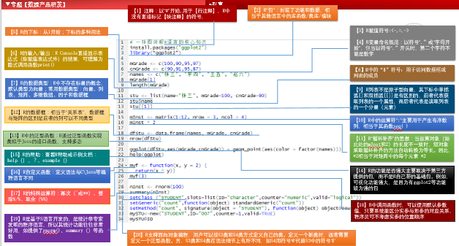
【小结】开发技术
▼专题【数据产品及开发】
►7.开发技术

Slide 53



▼专题【数据产品及开发】
►结束
数据科学理论与实践
朝乐门
清华大学出版社
2017
数据科学
朝乐门
清华大学出版社
2016
chaolemen
@
ruc.edu.cn
参考书目
教学支撑平台
主讲人联系方式
主讲人微信

